Slide 1
Opakovanie neutier
Slová v základnom tvare použite vo vetách.
1 Kúpim kilo jablko
2 Teším sa na zážitky a dobrodružstvo
3 Každý má svoje tajomstvo
4 Cyklotrasy spájajú centrum mesta so sídliská
5 Ľudia si neuvedomujú riziko spojené s fajčenie
6 Bývam v malom mestečko
7 Herci sú na javisko, diváci v hľadisko
8 Z médium som sa dozvedel
9 Študujem program stredoeurópske štúdium

Slide 2
kontrola
1 Kúpim kilo jabĺk
2 Teším sa na zážitky a dobrodružstvá
3 Každý má svoje tajomstvá
4 Cyklotrasy spájajú centrum mesta so sídliskami
5 Ľudia si neuvedomujú riziká spojené s fajčením
6 Bývam v malom mestečku
7 Herci sú na javisku, diváci v hľadisku
8 z médií som sa dozvedel
9 študujem stredoeurópske štúdiá
10 Jazerá v Tatrách sú plesá

Slide 3
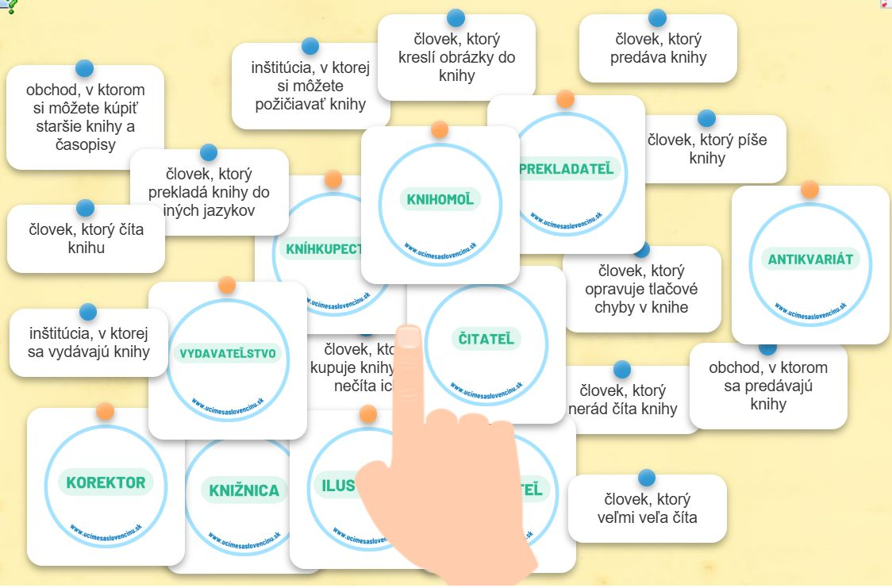

Slide 4
Vzor žena

Slide 5
Prečítajte si nasledujúce tvrdenia o ženách a mužoch.
Potom si napíšte číslo od 1 do 4 podľa toho, či súhlasíte alebo nesúhlasíte s tvrdením.
  vôbec nesúhlasím
  skôr nesúhlasím
  skôr súhlasím
  úplne súhlasím
Svoj názor porovnajte s názormi ľudí v prieskume, ktorého výsledky
vidíte.

Slide 6
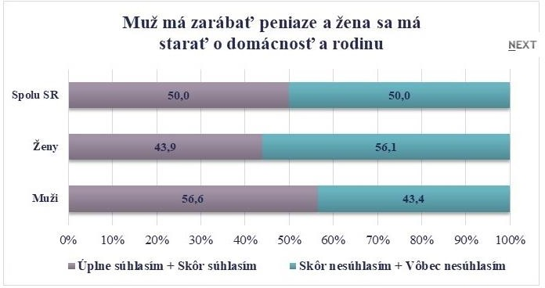
Muži majú zarábať peniaze a
ženy sa majú starať o domácnosť a rodinu.

Slide 7
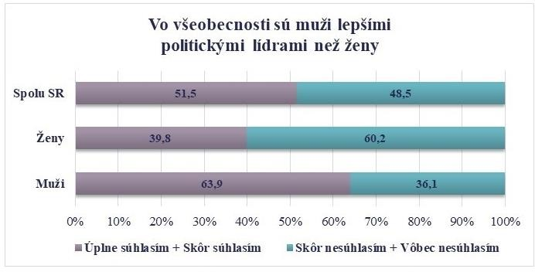
Vo všeobecnosti
sú muži lepšími politickými lídrami než ženy.

Slide 8
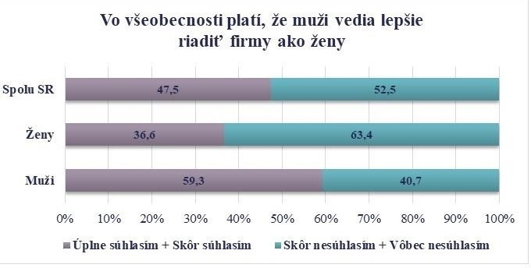
Vo všeobecnosti platí, že
muži vedia lepšie riadiť firmy ako ženy

Slide 9
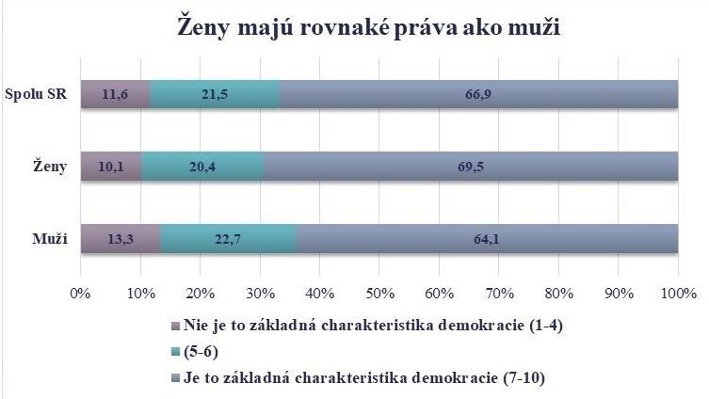
Ženy majú rovnaké práva ako muži

Slide 10
V tvrdeniach sa často opakuje slovo žena.
Vyskloňujte ho v sg aj v pl.
Napísané tvary porovnajte s nasledujúcou snímkou.

Slide 11
Vzor žena
nominatív kto? čo?
žena
жінка
ženy
жінки
genitív koho? čoho?
ženy
жінки
žien
жінок
datív komu? čomu?
žene
жінці
ženám
жінкам
akuzatív koho? čo?
ženu
жінку
ženy
жінки
lokál o kom? o čom? o žene
inštrumentál kým? čím? ženou
жінці
o ženách
жінках
жінкою
ženami
жінками

Slide 12
Pozorujte nasledujúce slová.
Aký rod majú uvedené slová?
Aká spoluhláska sa nachádza pred koncovkou –a?
krajina, rodina, škola, banka, sobota, rada, osoba, zmluva, politika, hlava, úloha, dohoda, kniha, podpora, doprava, univerzita, mena, fontána predstava, obava, postava, karanténa

Slide 13
Záver
Podľa vzoru žena sa skloňujú podstatné mená ženského rodu zakončené na –a, pred ktorým je
  tvrdá spoluhláska (h ch k g d t n l)
  alebo obojaká spoluhláska (b m p r s v z).

Slide 14
Skloňovanie slov podľa vzoru žena si precvičte v priložených cvičeniach.

